Slide 1
Henkinen työsuojelu ja jälkipurku pelastustoimessa
Saku Sutelainen

Slide 2
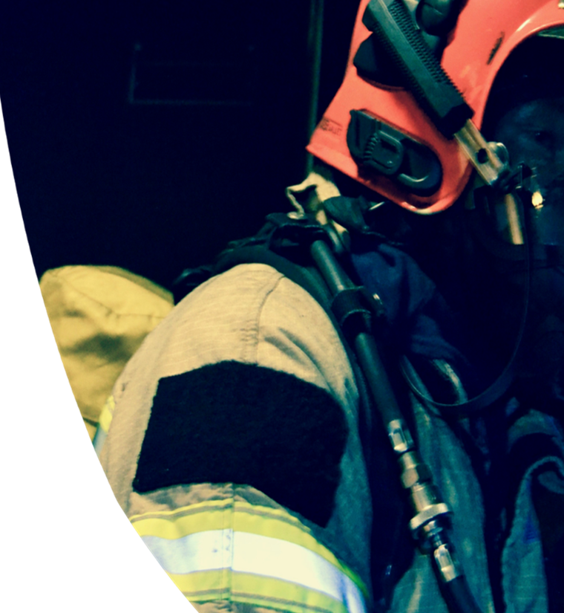
Henkinen työsuojelu
Kun palo sammuu, voi mieli jäädä kytemään
MentalFireFit
Näkyvyys
Henkinen työkyky
Ymmärryksen lisääminen psyykkisestä kuormituksesta ja sen kumulatiivisuudesta
Keskustelukulttuuri
Kehityskeskustelu
Työnohjaus

Slide 3
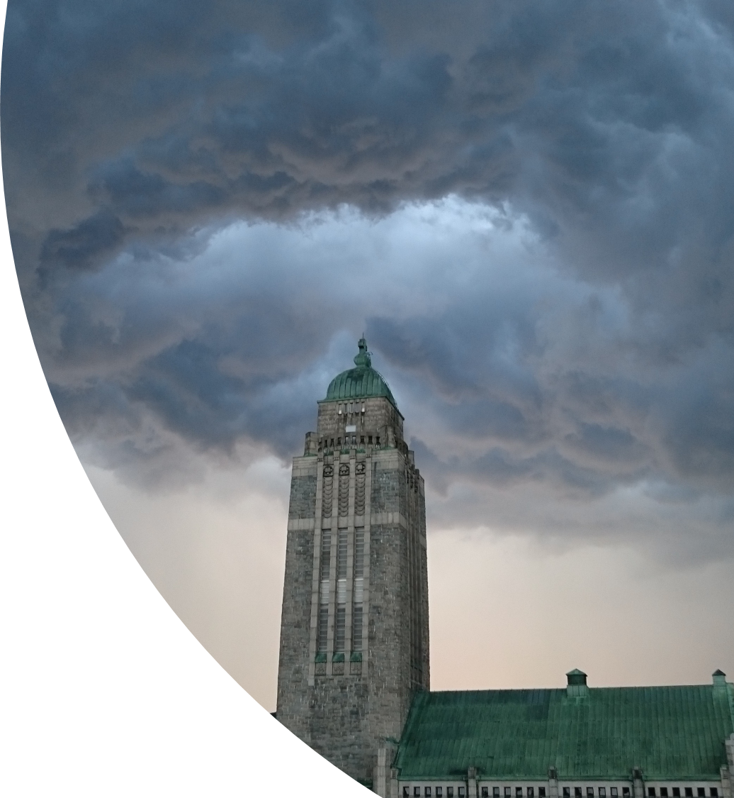
Henkinen työkyky
Työroolin sisäistäminen
Arvot & asenne
Traumat
Uhka- ja väkivalta- sekä läheltä piti-tilanteet
Pelot, viha, häpeä
Minäpystyvyys
Vahvuudet, selviytymiskeinot

Slide 4
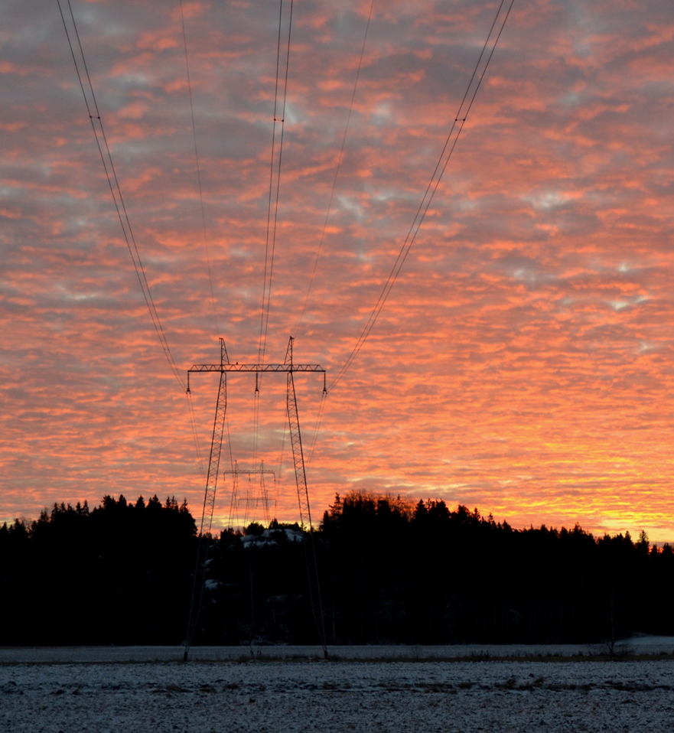
Pelastajan ominaisuudet
Fyysinen - Psyykkinen - Resilienssi
Vahvuus
Joustavuus
Sitkeys
Palautumiskyky
Työelämässä vähän - paljon
Harjoittelu ryhmässä ja yksin - ?

Slide 5
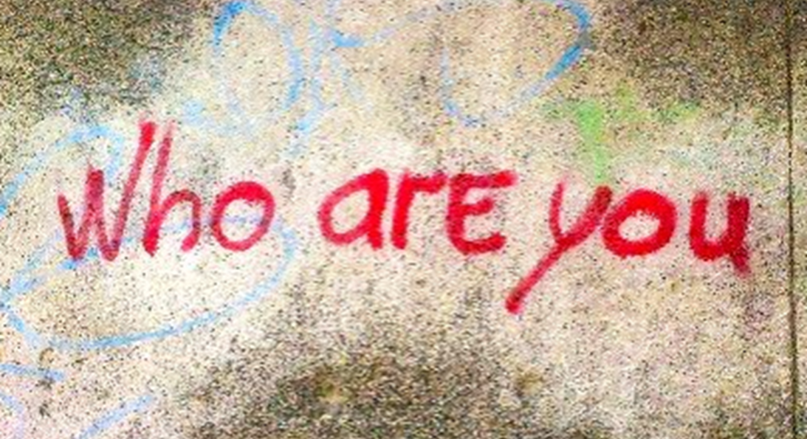
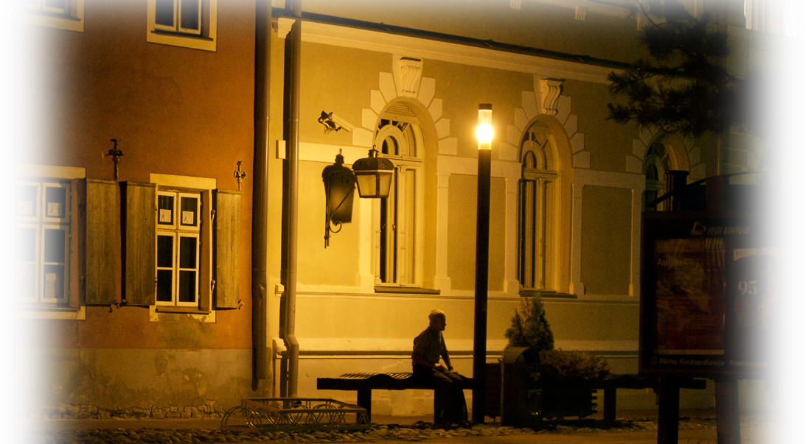
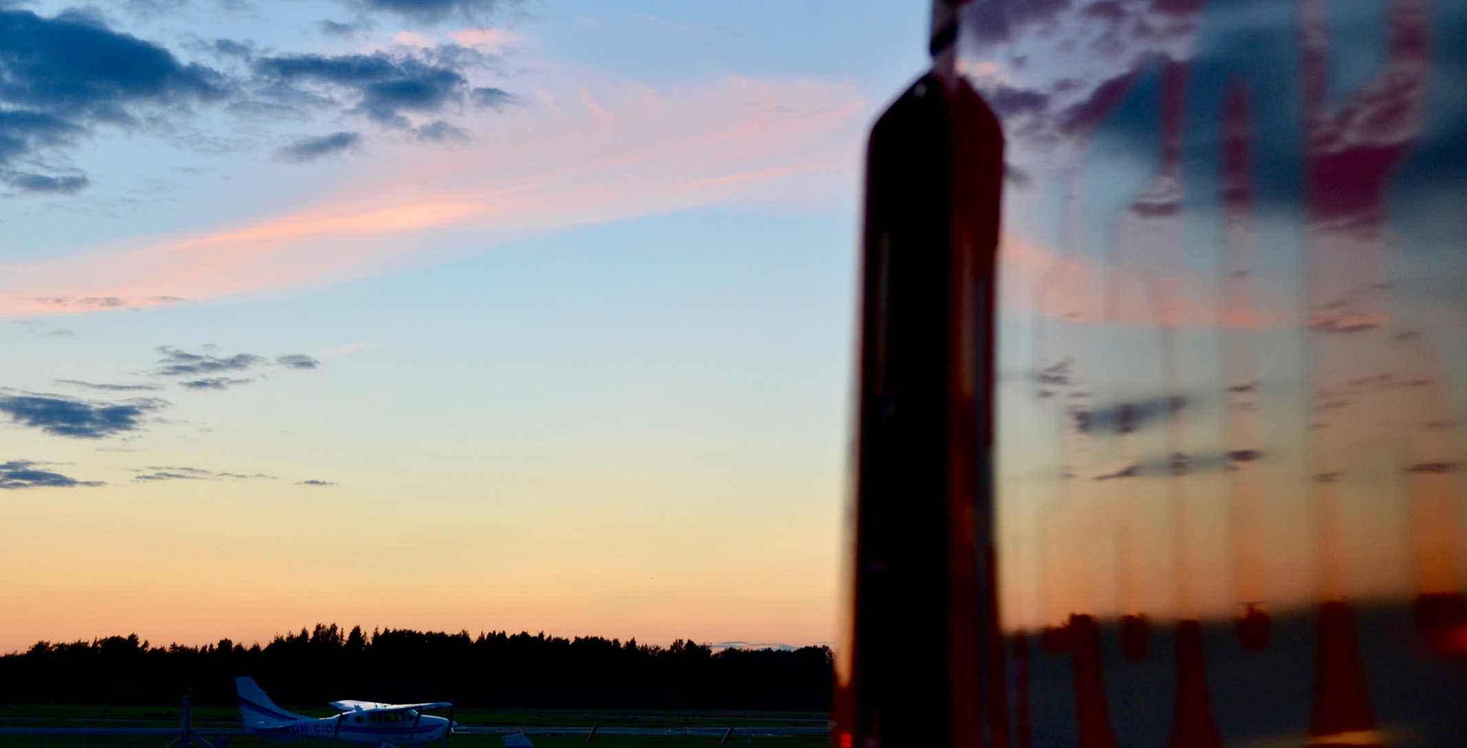
Roolitasapaino
Keikalla
Superminä
Työvuorossa
Esimies vs työntekijärooli
Normaali työminä
Siviiliminä
Vanhemman rooli
Puoliso – sinkku
Muu siviiliminä
Omat vahvuudet

Slide 6
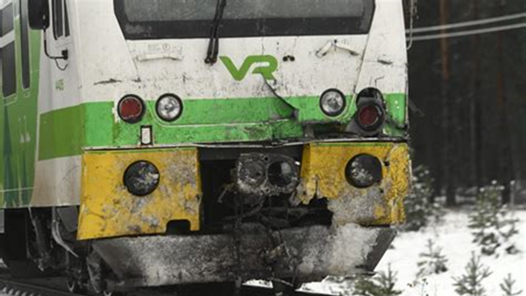
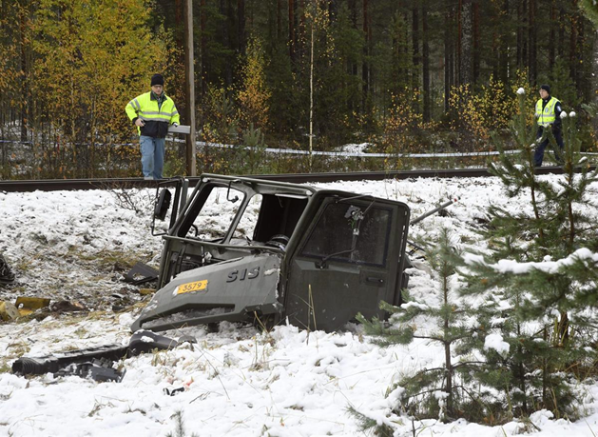
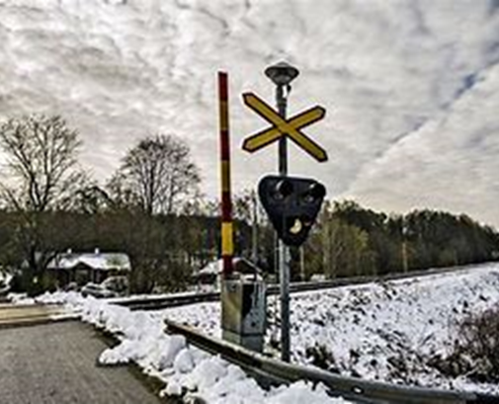
Henkinen jälkipurku
Defusing - purku
Yhteneväinen kokonaisvaltainen tieto kaikille läsnäolleille
Kokemusten ”normalisointi” – rauhoittumisen edistäminen
Vahvistaa vaikeissa olosuhteissa toimineiden selviytymiskykyä ja tiivistää ryhmähenkeä
Traumaperäisistä oireista tiedottaminen - selviytymiskeinot
Jatkohoidon tarpeen arviointi – työterveys
mietityttää – vaivaa – ahdistaa
Debriefing - puinti
Vertaistuki

Slide 7
Mikä numero kuvaa sinun työhyvinvointia?

